Slide 1
Biologie in de bovenbouw

Slide 2

Verschillen met de onderbouw
Gebruik van BINAS (klas 5 en 6)
Meer inzichtvragen; minder kennisvragen
Veel gebruik van animaties ,filmpjes
Practica microscopie (PO)
Ontleden van o.a. een hart, oog, vis
Veldwerk

Slide 3
Wat kun je leren bij biologie
1. Alles over cellen. Hoe werkt de cel? Wat gebeurt er in de cel?
2. Alles over organen en het menselijk lichaam
Hoe ontstaan bepaalde ziektes; hoe worden deze ziektes overgeërfd?
3.Hoe zijn organismen veranderd in de loop der tijden?
4.Hoe ontstaat bepaald gedrag ? Ethologie
5. Wat is de invloed van het milieu op planten en dieren?
6. Hoe beïnvloeden organismen elkaar?

Slide 4
Voorbeeld :taaislijmziekte
Erfelijke ziekte
Slijm in o.a. de longen veel dikker en taaier dan normaal
Slijm zorgt voor wegvangen bacteriën
Trilharen
Ontstekingen
Welke kennis hebben we hiervoor nodig?

Slide 5
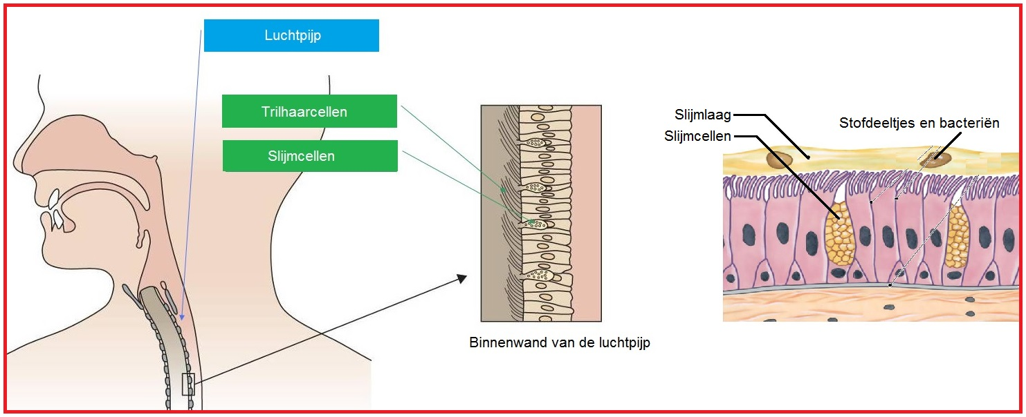

Slide 6
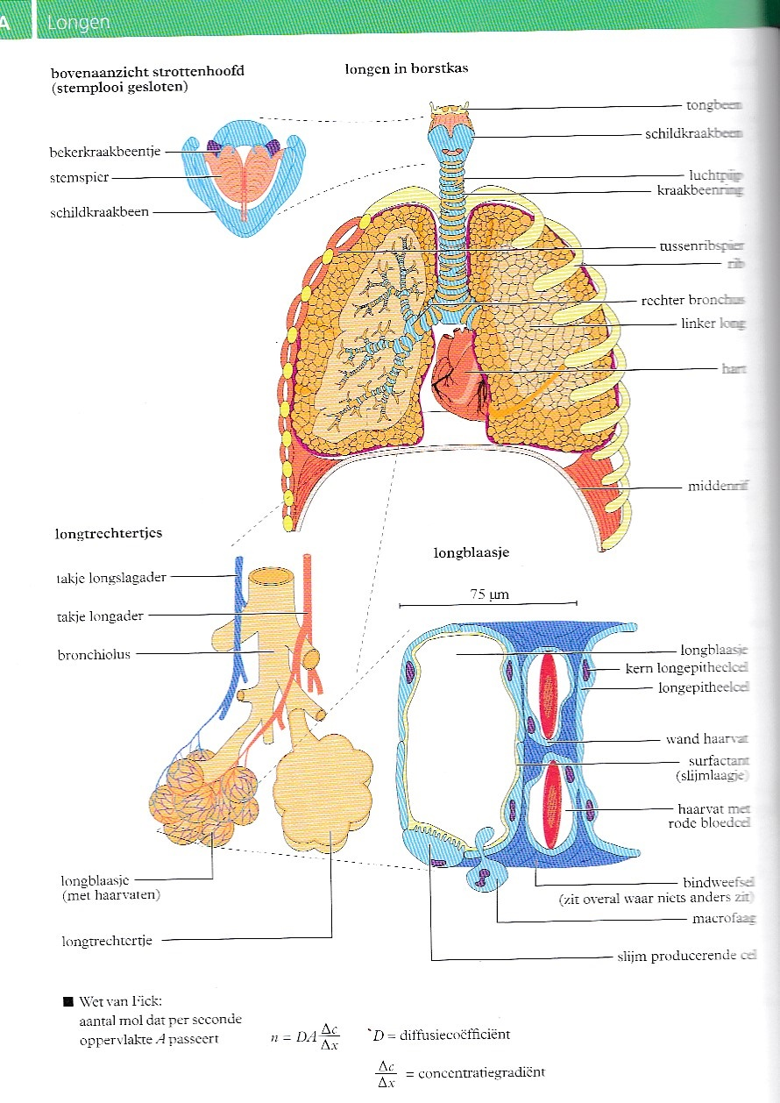
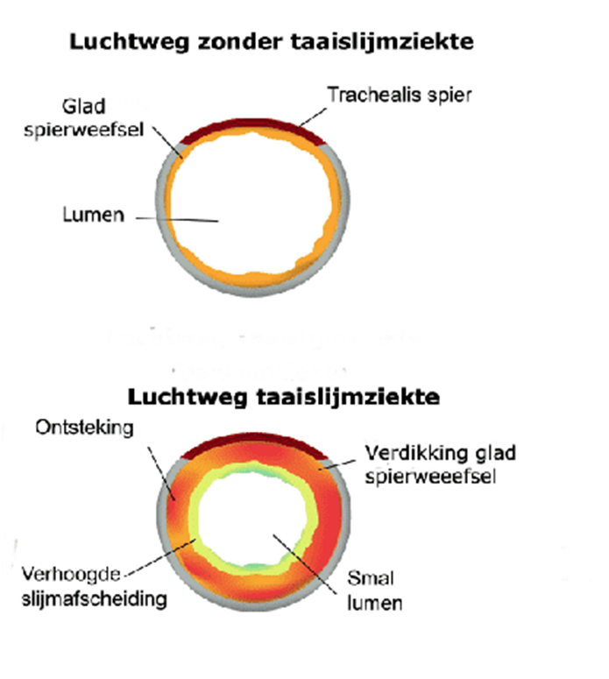
BINAS
Bouw van de longen

Slide 7
Hoe ontstaat de ziekte?
Informatie nodig over de bouw van de cellen
Kern van de cellen
Erfelijk materiaal
DNA
Chromosomen

Slide 8
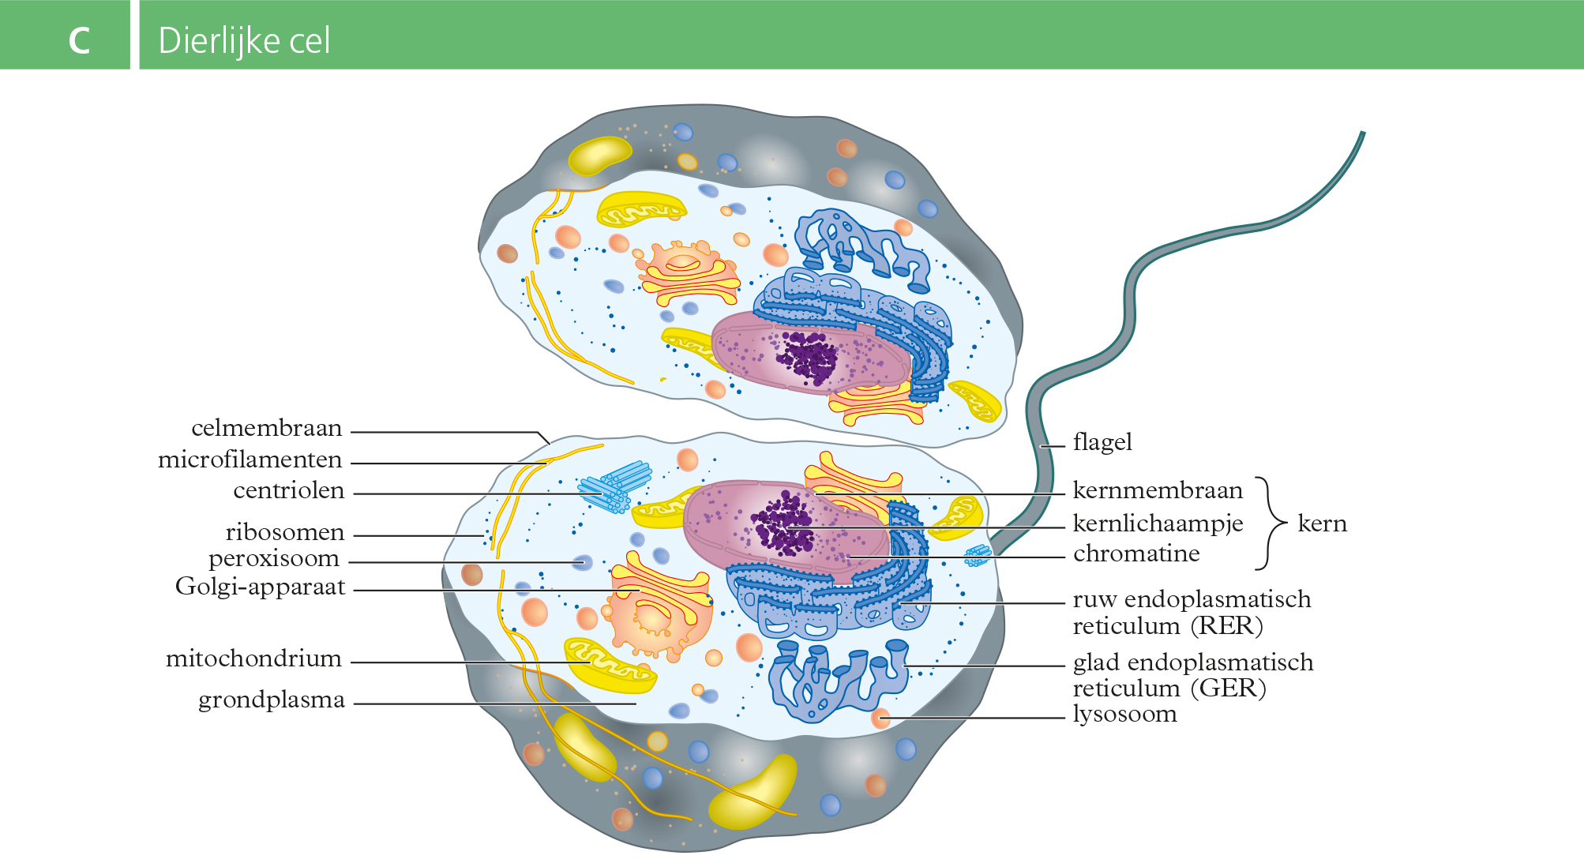

Slide 9
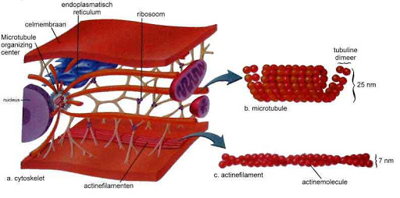
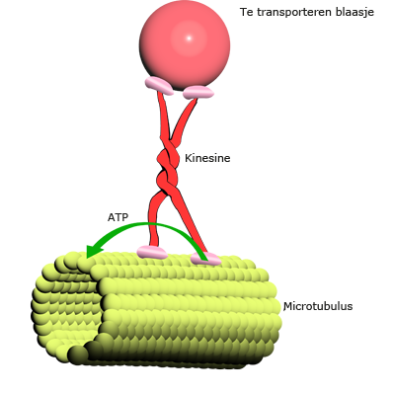
De Cel

Slide 10
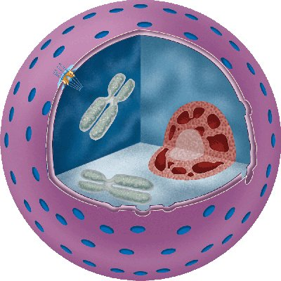
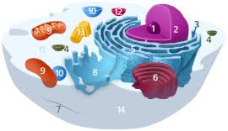

Slide 11
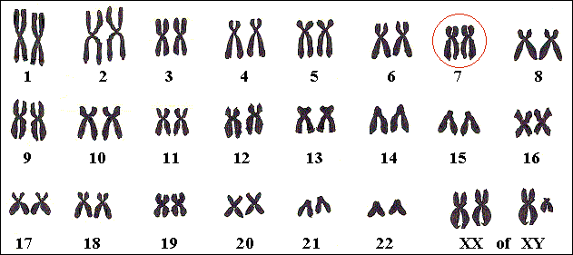

Slide 12
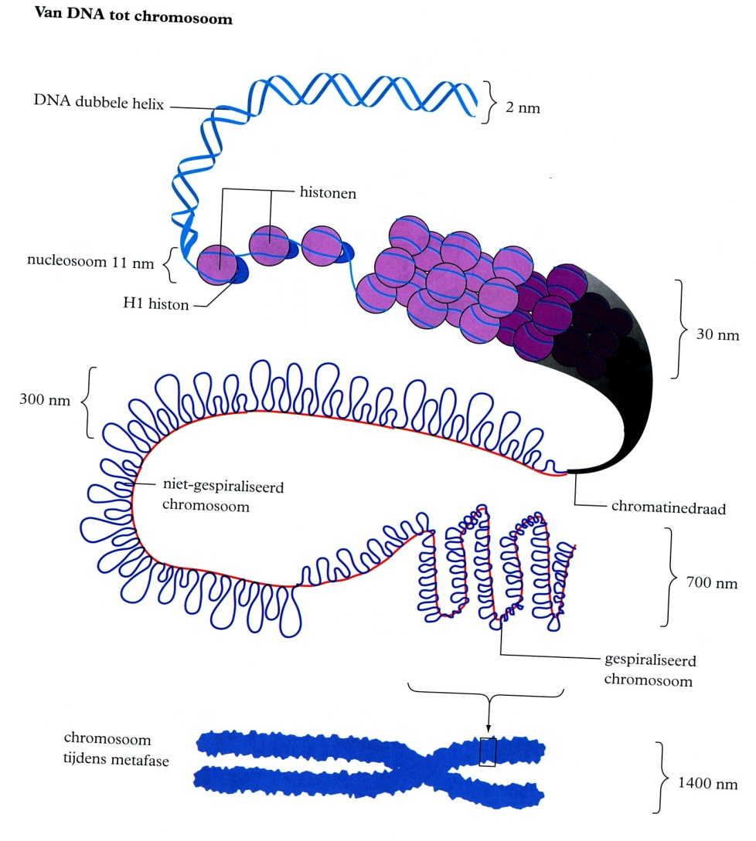
DNA en chromosomen

Slide 13
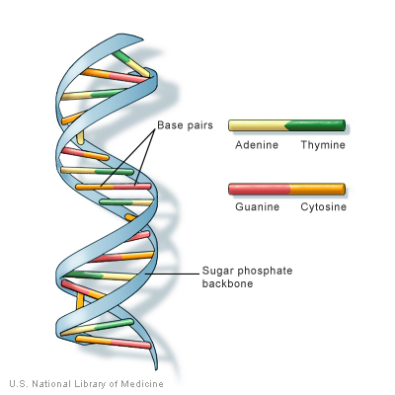
DNA
Bevat de code voor het maken van eiwitten die ons lichaam nodig heeft
Code:
CCAATTGGGTTTACCT etc.

Slide 14
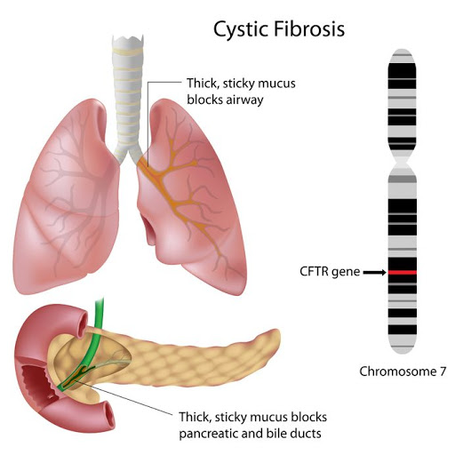
Terug naar de longen
Bij taaislijmziekte is er op chromosoom 7
iets veranderd.
Daardoor is de code voor een eiwitkanaal in de longen veranderd.

Slide 15
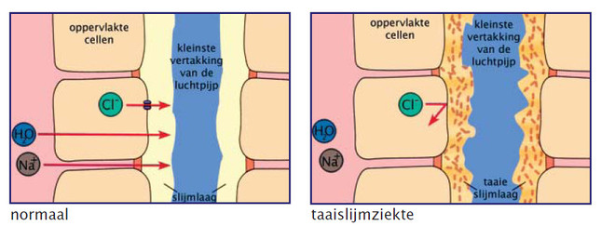

Slide 16
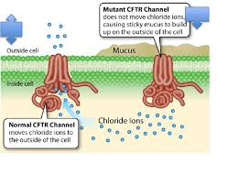
Wat is het gevolg?
Er worden nu slecht werkende eiwitkanaaltjes gemaakt worden die chloorionen niet door laten.
Chloorionen zijn nodig om het slijm in de longen vloeibaar te houden

Slide 17
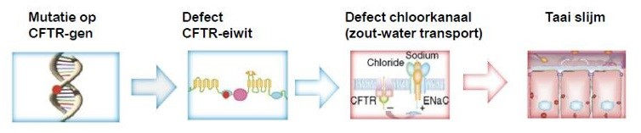

Slide 18
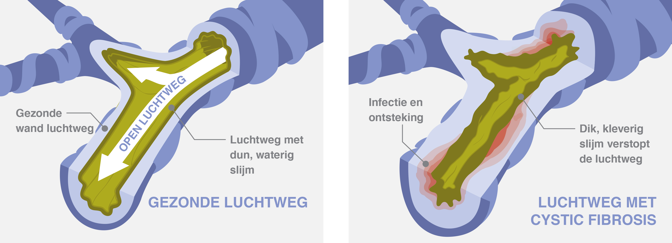

Slide 19
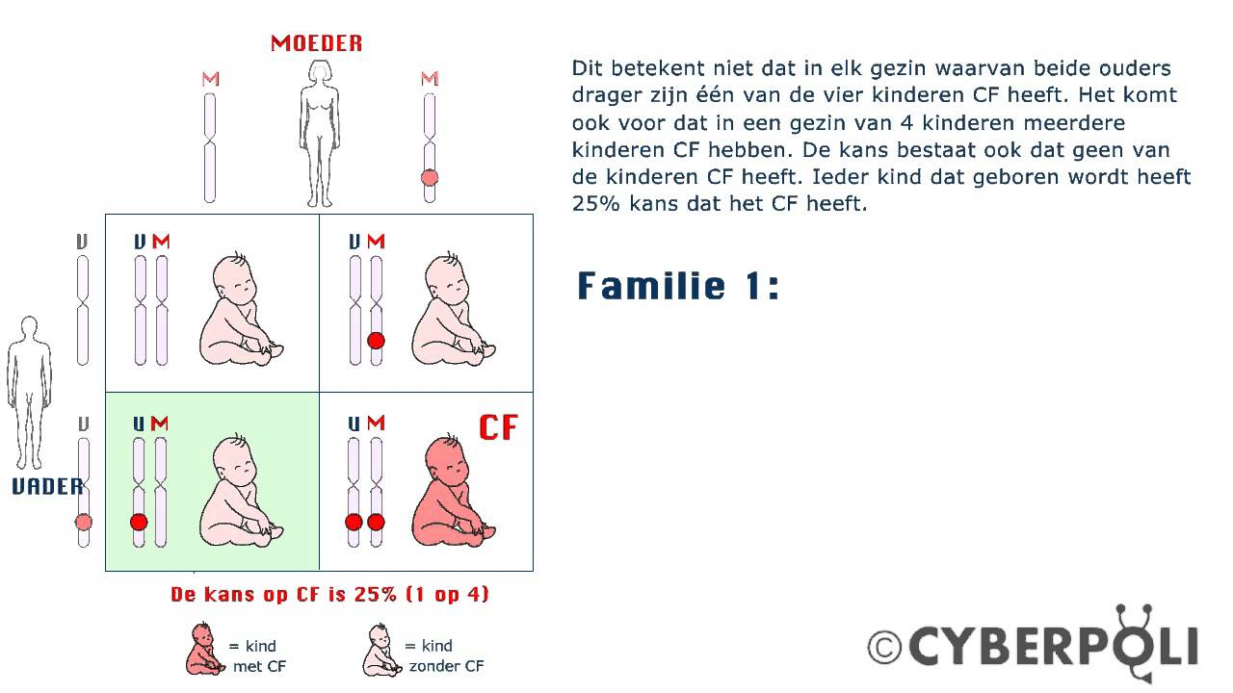

Slide 20
conclusie
Begrip taaislijmziekte
Kennis nodig van cel, organen, transportsystemen, erfelijkheid
De kennis opgedaan in klas 4 en 5 ook nodig in klas 6
Veel nuttige kennis over je eigen lichaam en de leefomgeving
Ook als je denkt aan bijvoorbeeld psychologie of pedagogiek
Biologie komt van pas bij Scheikunde

Slide 21


